Slide 1
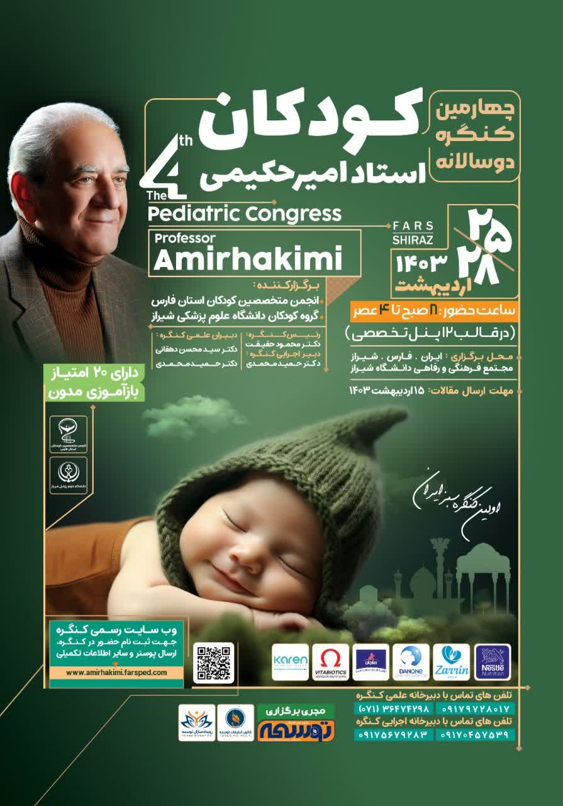

Slide 2
پنل نوزادان سوال مبحث زردی طول کشیده (دکتر همتی) نوزاد ۱۵ روزه ای با سن حاملگی ۳۹ هفته به علت زردی پوست به درمانگاه مراجعه کرده است. در معاینه نوزاد کاملاً سالم می باشد. وزن زمان تولد ۳۰۰۰ گرم و هم اکنون ۳۵۰۰ گرم می باشد. نتایج آزمایشات انجام شده به شرح زیر است: Bilirubin: total=9 Direct=0.5 TSH=3 U/A, U/C=NL G6PD=Normal Hb=14 reticulocyte=0.5% مناسب ترین درمان برای این نوزاد کدام است؟ الف) دادن اطمینان خاطر به مادر و چک بیل روبین توتال چند روز بعد ب) قطع شیر مادر به مدت ۴۸ الی ۷۲ ساعت و چک بیل روبین توتال بعد از ۷۲ ساعت ج) شروع فنو باربیتال خوراکی و چک بیل روبین ۴۸ ساعت بعد د) شروع فتوتراپی در منزل و چک بیلی روبین ۲۴ ساعت بعد جواب گزینه الف

Slide 3
دکتر زهرا هاشمی : در چه صورت از شیر خشک غنی شده ( پر کالری) پس از ترخیص برای نوزادان استفاده میشود؟ 1-وزن تولد نوزاد کمتر از 1500 گرم 2-وزن نوزاد زیر صدک 10 برای نوزاد 3-عدم وزن گیری مناسب نوزاد با مصرف شیر خشک استاندارد 4-همه موارد

